Slide 1
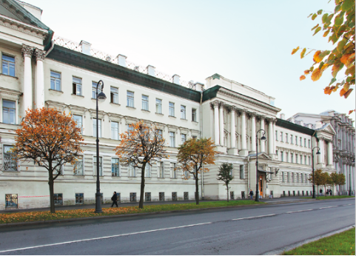
КУРТ ЛЕВИН: ПСИХОЛОГИЯ ИЗМЕНЕНИЙ И ПОСТРОЕНИЕ ЛУЧШЕГО МИРА
Гришина Наталия Владимировна,
Кафедра психологии личности
Санкт-Петербургский университет
Грант РФФИ № 18-013-00703
<номер>

Slide 2
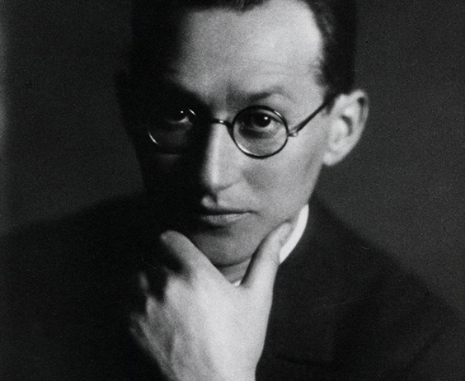
«Вопросы динамики сегодня,
без сомнения, выступают как ядро и важнейшая задача психологии»
<номер>

Slide 3
DYNAMIC THEORY OF PERSONALITY, 1935
«Динамика процесса всегда должна выводиться из взаимоотношения конкретного индивидуума с конкретным окружением и, в той мере, в какой речь идет о внутренних силах, из взаимодействия различных функциональных систем, из которых состоит индивидуум»
<номер>

Slide 4
ЖИЗНЕННОЕ ПРОСТРАНСТВО
«Равновесие в движении»
«Психологическое напряжение», «психологическая сила»,
«подвижность» («текучесть»)
<номер>

Slide 5
ЖИЗНЕННОЕ ПРОСТРАНСТВО
«Пространство свободного движения» – пространство изменений.
«Промежуточные» области – зоны, которые могут стать доступными для свободных изменений индивида и его жизненного пространства в случае преодоления личностных и социальных ограничений.
<номер>

Slide 6
КУРТ ЛЕВИН:
именно психология (прежде всего экспериментальная) призвана решить задачу описания социального влияния на поведение людей.
<номер>

Slide 7
ПРИЛОЖЕНИЕ ТЕОРЕТИЧЕСКИХ ПРИНЦИПОВ К СОЦИАЛЬНЫМ ИССЛЕДОВАНИЯМ:
свести воедино, связать на общей основе разнообразные факты индивидуальной и социальной психологии;
идти не от изолированных фактов к их синтезу, а наоборот, от общего взгляда к конкретности. Отдельный факт или событие, их значения, определяются местом в целостном поле;
7

Slide 8
ПРИЛОЖЕНИЕ ТЕОРЕТИЧЕСКИХ ПРИНЦИПОВ К СОЦИАЛЬНЫМ ИССЛЕДОВАНИЯМ:
3) все используемые конструкты должны быть операционализированы, т.е. представлены в такой форме, которая позволяет соотносить их с конкретно наблюдаемыми объектами, фактами или событиями;
4) надежность собираемых данных - понимание смысла поведения человека не может быть достигнуто вне социального контекста, наблюдением, сфокусированном на изолированном объекте или явлении.
8

Slide 9
Л. РОСС, Р. НИСБЕТТ:
великая традиция, восходящая к Курту Левину, - анализ социально значимых феноменов реального мира и в конечном счете – осуществление эффективных социальных преобразований.
<номер>

Slide 10
ACTION RESEARCH
«Исследование, необходимое для социальной практики…это тип исследовательского действия, сравнительного исследования условий и эффектов различных форм социального действия и исследования, ведущего к социальному действию»
<номер>

Slide 11
ИССЛЕДОВАТЕЛЬСКИЙ ЦЕНТР ГРУППОВОЙ ДИНАМИКИ
Цель работы Центра - преодолеть разрыв между академическими исследованиями психологических явлений в университетских лабораториях и реальными социальными проблемами общества.
Метод «действенного исследования» включает в себя треугольник действия, исследования и обучения.
11

Slide 12
Гертруда Вайсс:
Энергия и мужество Левина поддерживались двумя основными целями его жизни – усовершенствование концептуального представления психологического мира и использование этих теоретических выводов для построения лучшего мира.
<номер>

Slide 13
Исследование через изменения и наблюдаемые эффекты – важнейший вклад Левина в методологию науки (Фестингер)
13

Slide 14
Психология сегодня развивается в гораздо большем соответствии с взглядами Левина, чем это было при его жизни.
<номер>

Slide 15
СПАСИБО ЗА ВНИМАНИЕ
Наталия Гришина
<номер>

